Slide 1
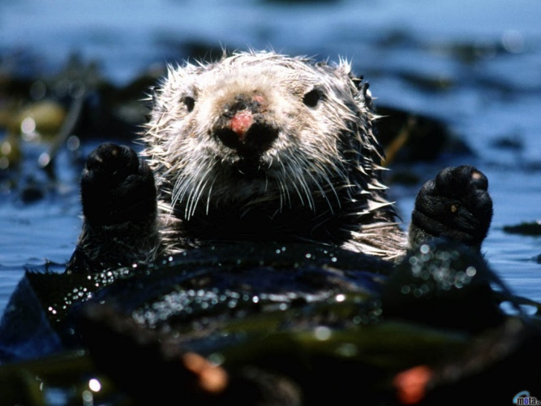
Животные из Красной книги
Работа
Власова Владислава
2Б1 класса

Slide 2
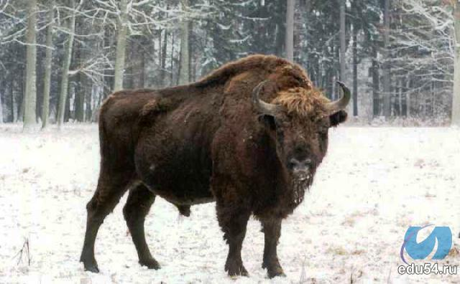
зубр
ЗУБР очень крупные и могучие быки, для которых характерны короткие, толстые, но острые рога, высокая, горбом, холка, покатая спина, густая грива и борода из длинных волос. В телосложении мощная передняя часть и сравнительно слабый круп. Масса быков иногда доходит до 850—1000 кг, высота в холке до 2 м.
Только человек виноват в исчезновении зубра в дикой природе. Целенаправленное разведение в зоологических садах, создание питомников и выпуск молодых животных в природу позволили значительно увеличить численность зубров.

Slide 3
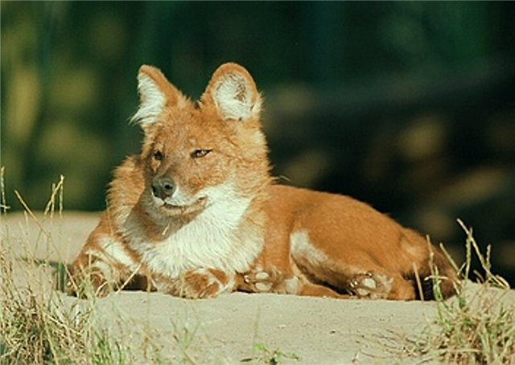
Красный волк
Красные или горные волки— хищные млекопитающие, представители семейства псовых. Этот вид очень редкий, находится под угрозой исчезновения.
Внешний вид красных волков это сочетание шакала, лисицы и волка. Этот вид волков представлен довольно большими по размерам особями, в длину они достигают 75-110 см (не считая длины хвоста 45-50 см), а их масса составляет 17-21 кг. Красного волка от обычного отличает в первую очередь окраска, также у красных волков более пушистая шерсть и длинный хвост.
По данным Красной книги, по всему миру насчитывается около 2500 взрослых особей. Сегодня ведутся мероприятия по спасению этого вида.

Slide 4
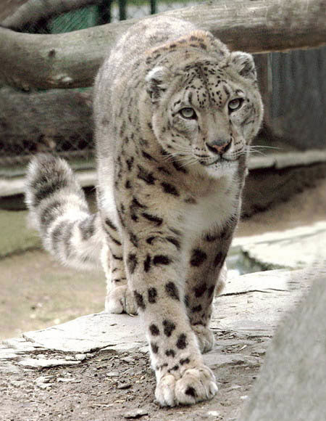
снежный барс
Снежный барс, или ирбис– единственный вид крупных кошек, приспособившийся обитать в суровых условиях высокогорий. Один из редких видов кошачьих, он сохранился только благодаря обитанию в труднодоступных горных районах Центральной Азии.
Снежный барс внесен в Красную книгу Международного союза охраны природы и имеет статус редкого или исчезающего вида во всех 12 странах своего современного ареала.

Slide 5
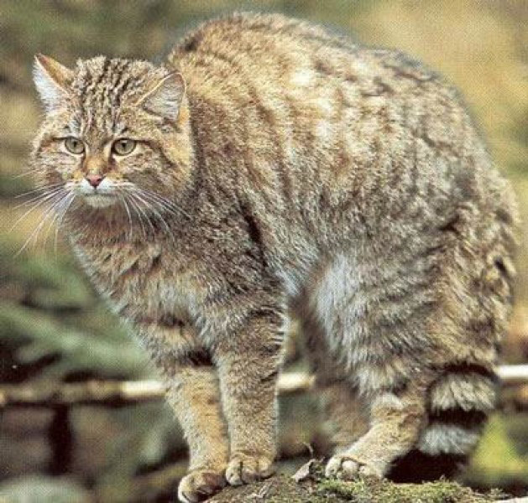
Лесной кот
Лесной кот или лесной дикий кот распространен в странах Западной Европы и Малой Азии, на территории Молдавии, юге Украины. Внешне дикий кот похож на домашнюю серую кошку, только он несколько крупнее. Длина тела самцов до 90 см, самок – до70 см. Вес самцов достигает 7 кг, самок- 5,8 кг. Туловище вытянутое, на невысоких ногах.
Лесной дикий кот предпочитает глухие места.Редкий вид, имеющий малую численность и распространенный на ограниченной территории.

